Slide 1
PRÓ-REITORIA DE DESENVOLVIMENTO
INSTITUCIONAL
DIRETORIA DE PLANEJAMENTO
MAIO DE 2014
REUNIÃO DO COLÉGIO DE DIRIGENTES
MAIO/2014

Slide 2
PRÓ-REITORIA DE DESENVOLVIMENTO
INSTITUCIONAL
DIRETORIA DE PLANEJAMENTO
MAIO 2014
AGENDA
Apresentação do Quadro Estratégico
Situação do Plano de Ação 2014
Orientações para o Planejamento do IFAM
Plano de Ação 2015(Plano de Desenvolvimento Anual)

Slide 3
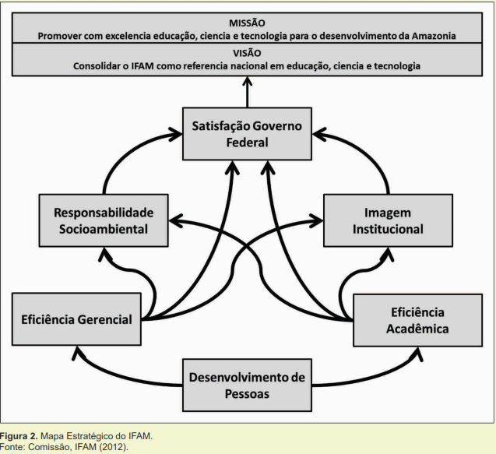
PRÓ-REITORIA DE DESENVOLVIMENTO
INSTITUCIONAL
DIRETORIA DE PLANEJAMENTO
MAPA ESTRATÉGICO

Slide 4
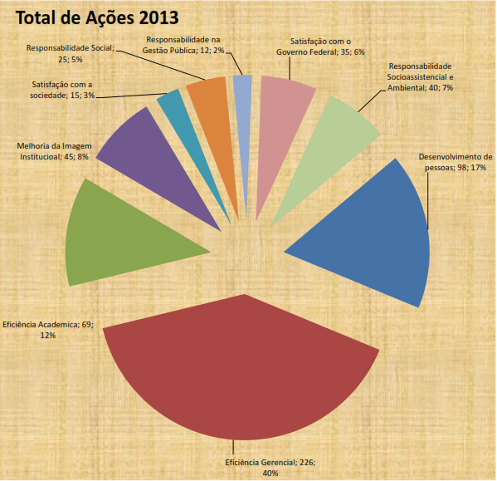
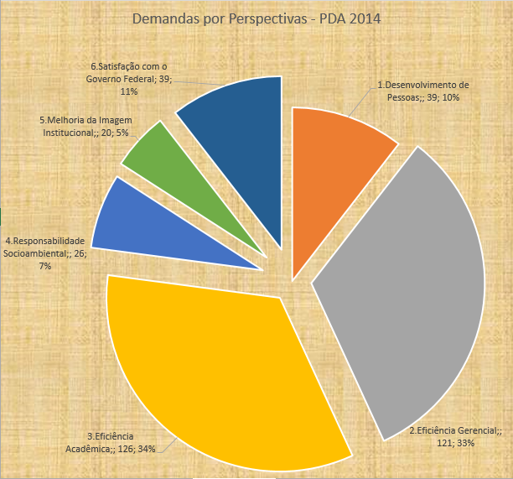
PRÓ-REITORIA DE DESENVOLVIMENTO
INSTITUCIONAL
DIRETORIA DE PLANEJAMENTO
AÇÕES POR PERSPECTIVAS

Slide 5
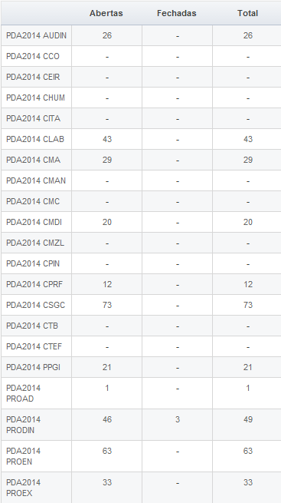
PRÓ-REITORIA DE DESENVOLVIMENTO
INSTITUCIONAL
DIRETORIA DE PLANEJAMENTO
IFAM
MAIO/2014

Slide 6
PRÓ-REITORIA DE DESENVOLVIMENTO
INSTITUCIONAL
DIRETORIA DE PLANEJAMENTO
IFAM
MAIO/2014
AÇÕES POR OBJETIVOS ESTRATÉGICOS

Slide 7
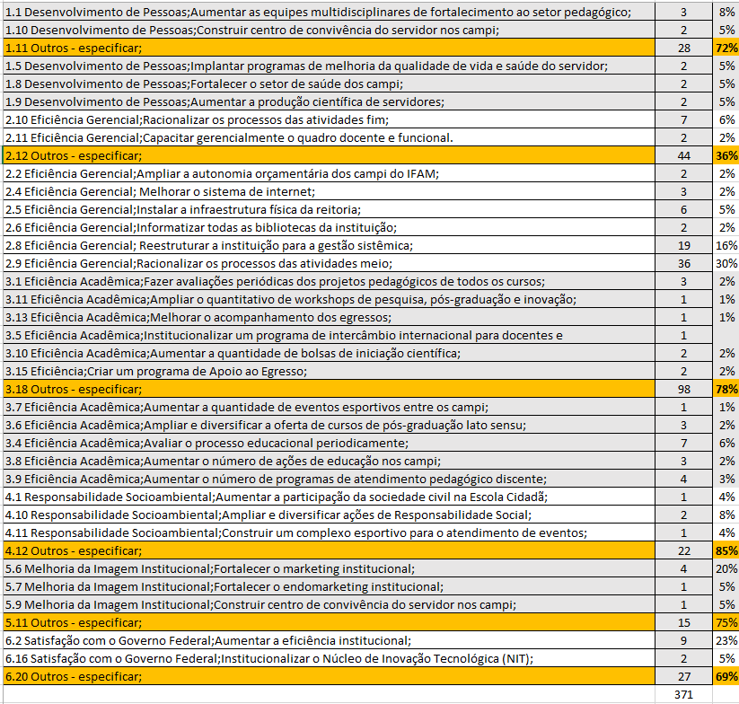

Slide 8
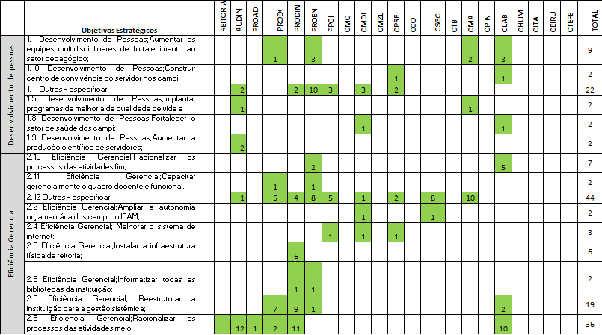
PRÓ-REITORIA DE DESENVOLVIMENTO
INSTITUCIONAL
DIRETORIA DE PLANEJAMENTO
IFAM
MAIO/2014

Slide 9
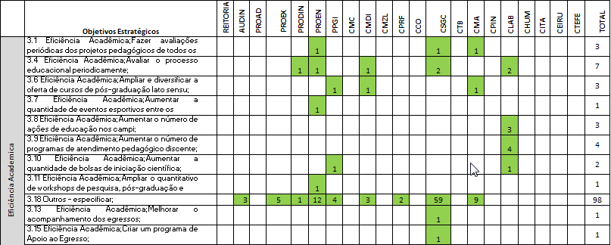
PRÓ-REITORIA DE DESENVOLVIMENTO
INSTITUCIONAL
DIRETORIA DE PLANEJAMENTO
IFAM
MAIO/2014

Slide 10
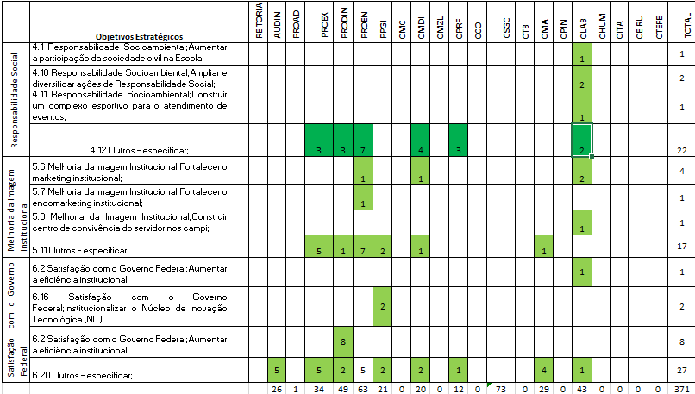
PRÓ-REITORIA DE DESENVOLVIMENTO
INSTITUCIONAL
DIRETORIA DE PLANEJAMENTO
IFAM
MAIO/2014

Slide 11
PRÓ-REITORIA DE DESENVOLVIMENTO
INSTITUCIONAL
DIRETORIA DE PLANEJAMENTO
IFAM
MAIO/2014
Unidade | Objetivo Estratégico | Qte
PDA2014 AUDIN | 1.11 Outros - especificar; | 2
 | 1.5 Desenvolvimento de Pessoas;Implantar programas de melhoria da qualidade de vida e saúde do servidor; | 1
 | 1.9 Desenvolvimento de Pessoas;Aumentar a produção científica de servidores; | 2
 | 2.12 Outros - especificar; | 1
 | 2.9 Eficiência Gerencial;Racionalizar os processos das atividades meio; | 12
 | 3.18 Outros - especificar; | 3
 | 6.20 Outros - especificar; | 5
 |  | 26
Unidade | Objetivo Estratégico | Qte
PDA2014 PRODIN | 1.11 Outros - especificar; | 2
 | 2.12 Outros - especificar; | 4
 | 2.5 Eficiência Gerencial;Instalar a infraestrutura física da reitoria; | 7
 | 2.6 Eficiência Gerencial;Informatizar todas as bibliotecas da instituição; | 1
 | 2.8 Eficiência Gerencial; Reestruturar a instituição para a gestão sistêmica; | 9
 | 2.9 Eficiência Gerencial;Racionalizar os processos das atividades meio; | 10
 | 3.18 Outros - especificar; | 1
 | 3.4 Eficiência Acadêmica;Avaliar o processo educacional periodicamente; | 1
 | 4.12 Outros - especificar; | 3
 | 5.11 Outros - especificar; | 1
 | 6.2 Satisfação com o Governo Federal;Aumentar a eficiência institucional; | 8
 | 6.20 Outros - especificar; | 2
 |  | 49

Slide 12
PRÓ-REITORIA DE DESENVOLVIMENTO
INSTITUCIONAL
DIRETORIA DE PLANEJAMENTO
IFAM
MAIO/2014
Unidade | Objetivo Estratégico | Qte
PDA2014 PROEN | 1.1 Desenvolvimento de Pessoas;Aumentar as equipes multidisciplinares de fortalecimento ao setor pedagógico; | 3
 | 1.11 Outros - especificar; | 10
 | 2.6 Eficiência Gerencial;Informatizar todas as bibliotecas da instituição; | 1
 | 2.10 Eficiência Gerencial;Racionalizar os processos das atividades fim; | 2
 | 2.11 Eficiência Gerencial;Capacitar gerencialmente o quadro docente e funcional. | 1
 | 2.8 Eficiência Gerencial; Reestruturar a instituição para a gestão sistêmica; | 1
 | 2.12 Outros - especificar; | 8
 | 3.1 Eficiência Acadêmica;Fazer avaliações periódicas dos projetos pedagógicos de todos os cursos; | 1
 | 3.4 Eficiência Acadêmica;Avaliar o processo educacional periodicamente; | 1
 | 3.7 Eficiência Acadêmica;Aumentar a quantidade de eventos esportivos entre os campi; | 1
 | 3.11 Eficiência Acadêmica;Ampliar o quantitativo de workshops de pesquisa, pós-graduação e inovação; | 1
 | 3.18 Outros - especificar; | 12
 | 4.12 Outros - especificar; | 7
 | 5.6 Melhoria da Imagem Institucional;Fortalecer o marketing institucional; | 1
 | 5.7 Melhoria da Imagem Institucional;Fortalecer o endomarketing institucional; | 1
 | 5.11 Outros - especificar; | 7
 | 6.20 Outros - especificar; | 5
 |  | 63

Slide 13
PRÓ-REITORIA DE DESENVOLVIMENTO
INSTITUCIONAL
DIRETORIA DE PLANEJAMENTO
IFAM
MAIO/2014
Unidade | Objetivo Estratégico | Qte
PDA2014 PPGI | 1.11 Outros - especificar; | 3
 | 2.12 Outros - especificar; | 5
 | 2.4 Eficiência Gerencial; Melhorar o sistema de internet; | 1
 | 3.10 Eficiência Acadêmica;Aumentar a quantidade de bolsas de iniciação científica; | 1
 | 3.6 Eficiência Acadêmica;Ampliar e diversificar a oferta de cursos de pós-graduação lato sensu; | 1
 | 3.18 Outros - especificar; | 4
 | 5.11 Outros - especificar; | 2
 | 6.16 Satisfação com o Governo Federal;Institucionalizar o Núcleo de Inovação Tecnológica (NIT); | 2
 | 6.20 Outros - especificar; | 2
 |  | 21

Slide 14
PRÓ-REITORIA DE DESENVOLVIMENTO
INSTITUCIONAL
DIRETORIA DE PLANEJAMENTO
IFAM
MAIO/2014
Unidade | Objetivo Estratégico | Qte
PDA2014- PROEX | 1.11 Outros - especificar; | 1
 | 2.11 Eficiência Gerencial;Capacitar gerencialmente o quadro docente e funcional. | 1
 | 2.12 Outros - especificar; | 5
 | 2.8 Eficiência Gerencial; Reestruturar a instituição para a gestão sistêmica; | 7
 | 2.9 Eficiência Gerencial;Racionalizar os processos das atividades meio; | 2
 | 3.18 Outros - especificar; | 5
 | 3.15 Eficiência Acadêmica;Criar um programa de Apoio ao Egresso; | 1
 | 3.5 Eficiência Acadêmica;Institucionalizar um programa de intercâmbio internacional para docentes e | 1
 | 4.12 Outros - especificar; | 3
 | 5.11 Outros - especificar; | 3
 | 6.20 Outros - especificar; | 5
 |  | 34

Slide 15
PRÓ-REITORIA DE DESENVOLVIMENTO
INSTITUCIONAL
DIRETORIA DE PLANEJAMENTO
IFAM
MAIO/2014
Unidade | Objetivo Estratégico | Qte
PDA2014 LÁBREA | 1.11 Outros - especificar; | 3
 | 1.10 Desenvolvimento de Pessoas;Construir centro de convivência do servidor nos campi; | 1
 | 1.8 Desenvolvimento de Pessoas;Fortalecer o setor de saúde dos campi; | 1
 | 2.10 Eficiência Gerencial;Racionalizar os processos das atividades fim; | 5
 | 2.8 Eficiência Gerencial; Reestruturar a instituição para a gestão sistêmica; | 2
 | 2.9 Eficiência Gerencial;Racionalizar os processos das atividades meio; | 10
 | 3.10 Eficiência Acadêmica;Aumentar a quantidade de bolsas de iniciação científica; | 1
 | 3.4 Eficiência Acadêmica;Avaliar o processo educacional periodicamente; | 2
 | 3.8 Eficiência Acadêmica;Aumentar o número de ações de educação nos campi; | 3
 | 3.9 Eficiência Acadêmica;Aumentar o número de programas de atendimento pedagógico discente; | 4
 | 4.1 Responsabilidade Socioambiental;Aumentar a participação da sociedade civil na Escola Cidadã; | 1
 | 4.10 Responsabilidade Socioambiental;Ampliar e diversificar ações de Responsabilidade Social; | 2
 | 4.11 Responsabilidade Socioambiental;Construir um complexo esportivo para o atendimento de eventos; | 1
 | 5.6 Melhoria da Imagem Institucional;Fortalecer o marketing institucional; | 2
 | 5.7 Melhoria da Imagem Institucional;Fortalecer o endomarketing institucional; | 2
 | 5.9 Melhoria da Imagem Institucional;Construir centro de convivência do servidor nos campi; | 1
 | 6.2 Satisfação com o Governo Federal;Aumentar a eficiência institucional; | 1
 | 6.20 Outros - especificar; | 1
 |  | 43

Slide 16
PRÓ-REITORIA DE DESENVOLVIMENTO
INSTITUCIONAL
DIRETORIA DE PLANEJAMENTO
IFAM
MAIO/2014
Unidade | Objetivo Estratégico | Qte
PDA2014 MAUÉS | 1.11 Outros - especificar; | 2
 | 1.5 Desenvolvimento de Pessoas;Implantar programas de melhoria da qualidade de vida e saúde do servidor; | 1
 | 2.12 Outros - especificar; | 10
 | 3.1 Eficiência Acadêmica;Fazer avaliações periódicas dos projetos pedagógicos de todos os cursos; | 1
 | 3.18 Outros - especificar; | 9
 | 3.6 Eficiência Acadêmica;Ampliar e diversificar a oferta de cursos de pós-graduação lato sensu; | 1
 | 5.11 Outros - especificar; | 1
 | 6.20 Outros - especificar; | 4
 |  | 29
Unidade | Objetivo Estratégico | Qte
PDA2014 CMDI | 1.11 Outros - especificar; | 3
 | 1.8 Desenvolvimento de Pessoas;Fortalecer o setor de saúde dos campi; | 1
 | 2.12 Outros - especificar; | 1
 | 2.2 Eficiência Gerencial;Ampliar a autonomia orçamentária dos campi do IFAM; | 1
 | 2.4 Eficiência Gerencial; Melhorar o sistema de internet; | 1
 | 3.4 Eficiência Acadêmica;Avaliar o processo educacional periodicamente; | 1
 | 3.18 Outros - especificar; | 3
 | 3.6 Eficiência Acadêmica;Ampliar e diversificar a oferta de cursos de pós-graduação lato sensu; | 1
 | 4.12 Outros - especificar; | 4
 | 5.6 Melhoria da Imagem Institucional;Fortalecer o marketing institucional; | 1
 | 5.11 Outros - especificar; | 1
 | 6.20 Outros - especificar; | 2
 |  | 20

Slide 17
PRÓ-REITORIA DE DESENVOLVIMENTO
INSTITUCIONAL
DIRETORIA DE PLANEJAMENTO
IFAM
MAIO/2014
Unidade | Objetivo Estratégico | Qte
PDA2014 CPRF | 1.11 Outros - especificar; | 2
 | 1.10 Desenvolvimento de Pessoas;Construir centro de convivência do servidor nos campi; | 1
 | 2.12 Outros - especificar; | 2
 | 2.4 Eficiência Gerencial; Melhorar o sistema de internet; | 1
 | 3.18 Outros - especificar; | 2
 | 4.12 Outros - especificar; | 3
 | 6.20 Outros - especificar; | 1
 |  | 12
Unidade | Objetivo Estratégico | Qte
 | 2.2 Eficiência Gerencial;Ampliar a autonomia orçamentária dos campi do IFAM; | 1
PDA2014- CSGC | 2.12 Outros - especificar; | 8
 | 3.1 Eficiência Acadêmica;Fazer avaliações periódicas dos projetos pedagógicos de todos os cursos; | 1
 | 3.13 Eficiência Acadêmica;Melhorar o acompanhamento dos egressos; | 1
 | 3.15 Eficiência Criar um programa de apoio ao egresso | 1
 | 3.18 Outros - especificar; | 59
 | 3.4 Eficiência Acadêmica;Avaliar o processo educacional periodicamente; | 2
 |  | 73

Slide 18
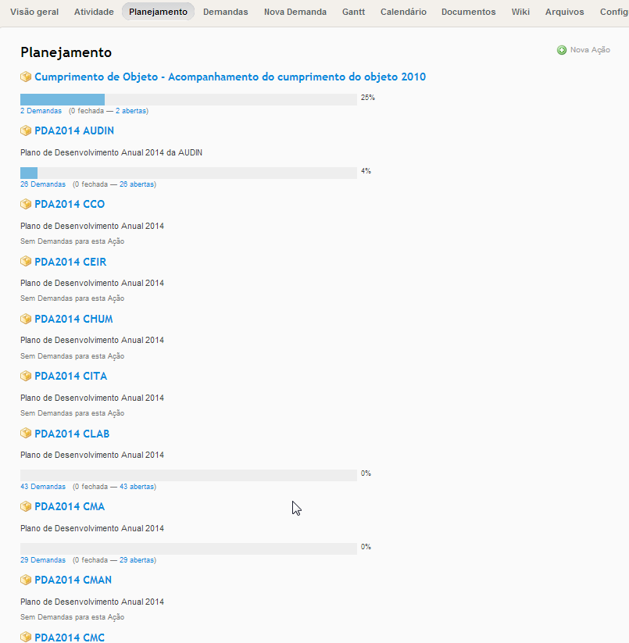
PRÓ-REITORIA DE DESENVOLVIMENTO
INSTITUCIONAL
DIRETORIA DE PLANEJAMENTO
IFAM
MAIO/2014
Em 2014 – Utilizar SGD como ferramenta para facilitar o monitoramento das ações de planejamento.
Em 2015 – Registro de 100% das ações no SGD

Slide 19
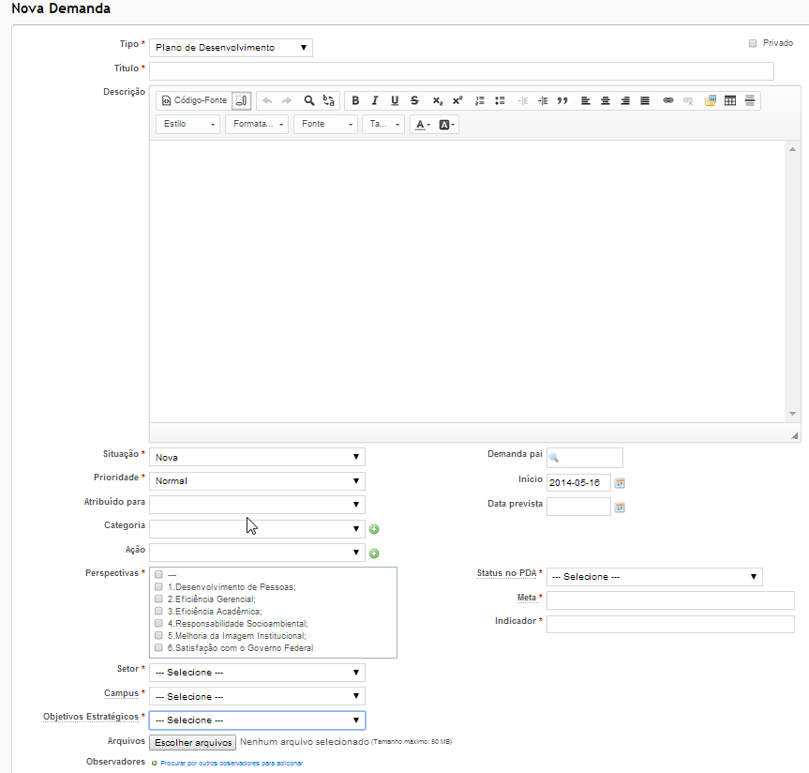
PRÓ-REITORIA DE DESENVOLVIMENTO
INSTITUCIONAL
DIRETORIA DE PLANEJAMENTO
IFAM
MAIO/2014

Slide 20
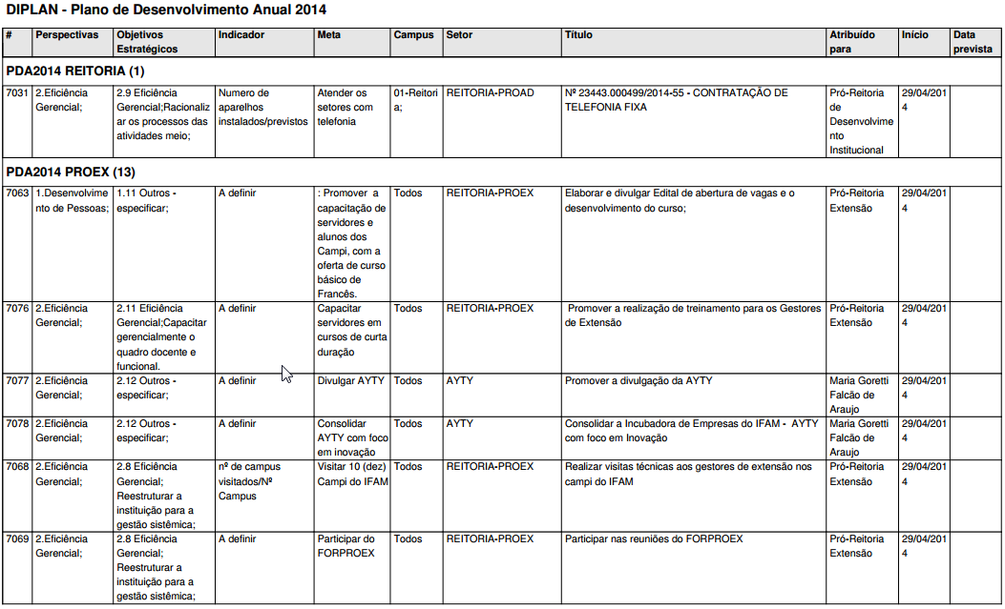
PRÓ-REITORIA DE DESENVOLVIMENTO
INSTITUCIONAL
DIRETORIA DE PLANEJAMENTO
IFAM
MAIO/2014
Exemplo do Relatório Gerado pelo SGD após o Registro

Slide 21
PRÓ-REITORIA DE DESENVOLVIMENTO
INSTITUCIONAL
DIRETORIA DE PLANEJAMENTO
IFAM
MAIO/2014

Slide 22
PRÓ-REITORIA DE DESENVOLVIMENTO
INSTITUCIONAL
DIRETORIA DE PLANEJAMENTO
IFAM
MAIO/2014
FLUXOGRAMA DE PLANEJAMENTO DO IFAM

Slide 23
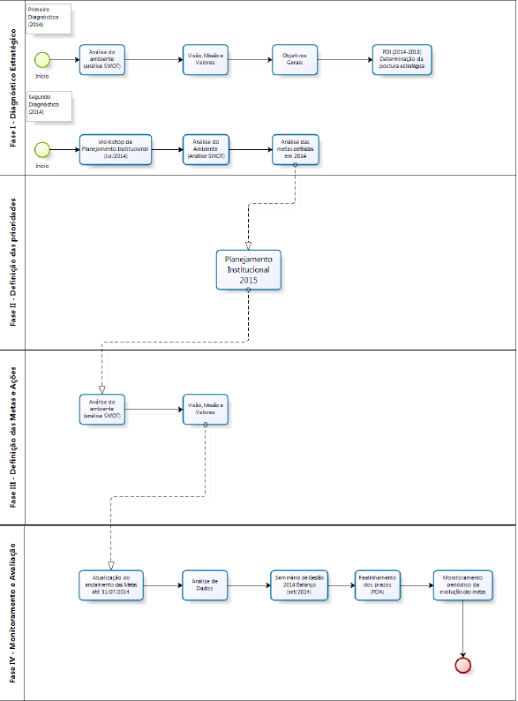
PRÓ-REITORIA DE DESENVOLVIMENTO
INSTITUCIONAL
DIRETORIA DE PLANEJAMENTO
IFAM
MAIO/2014

Slide 24
PRÓ-REITORIA DE DESENVOLVIMENTO
INSTITUCIONAL
DIRETORIA DE PLANEJAMENTO
IFAM
MAIO/2014
A EQUIPE DA DIRETORIA DE PLANEJAMENTO AGRADECE A OPORTUNIDADE DE CONTRIBUIR COM A MELHORIA DO IFAM
EQUIPE
JOÃO LUIZ CAVALCANTE FERREIRA – DIRETOR
HILDA MARIA FERREIRA DA SILVA – PESQUISADORA INSTITUCIONAL
LARISSA BARRETO DE ARAÚJO COORD. ARTICULAÇÃO SISTÊMICA
LUIZ GUSTAVO PINTO DE ARRUDA – ASSISTENTE EM ADMINISTRAÇÃO

